Slide 1
第2课
第二次鸦片战争
课标：简述第二次鸦片战争期间英法联军火烧圆明园、俄国通过不平等条约割占中国北方大片领土的侵略史实。

Slide 2

自主学习
了解下列问题：
1.第二次鸦片战争爆发的原因、经过和结果
2.俄国趁火打劫，侵占中国领土

Slide 3
一、第二次鸦片战争
温故知新：
鸦片战争爆发的根本原因是什么？
你认为英国的侵略目的达到了吗？

Slide 4
材料：五口通商过去10多年间，英国商人惊奇地发现，拥有3.6亿人口的中国，1853年人均消费英国棉纺织品的价值只有0.75便士；而仅有14600人的英属美洲殖民地洪都拉斯，却人均消费英国棉纺织品934.5便士。
英国人得出的结论是：

Slide 5
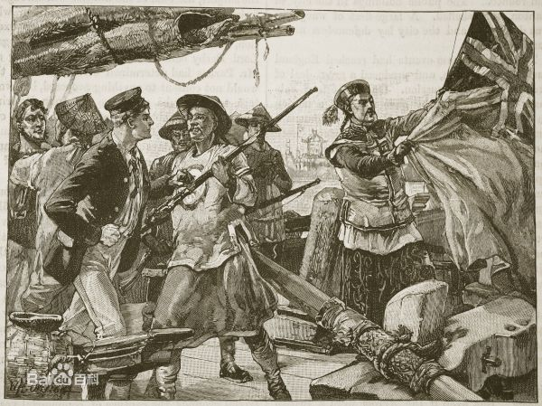
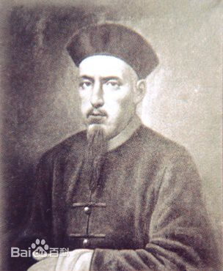
第二次鸦片战争爆发原因
1、根本原因：西方列强不满足既得利益，企图进一步打开中市场，扩大侵略权益。
2、导火线（借口）：亚罗号事件、马神甫事件
亚罗号事件
“马神甫”事件

Slide 6
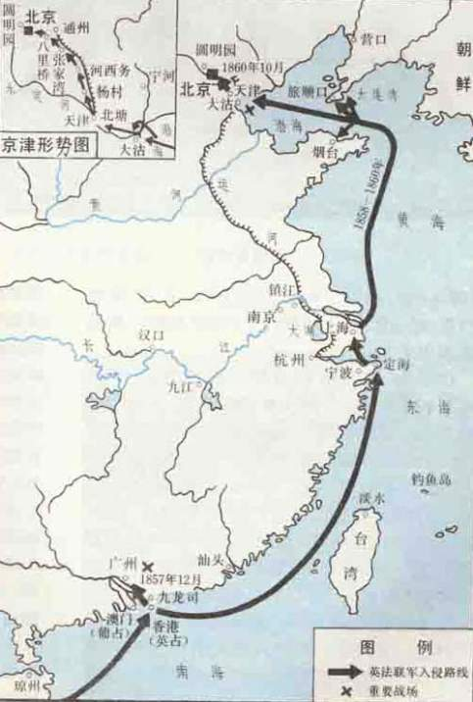
第二次鸦片战争经过
1、起止时间：1856年-1860年
2、 侵略者： 英法联军
3、战争路线：广州→天津→北京
4、中途签约：《天津条约》
5、侵华罪行：火烧圆明园

Slide 7
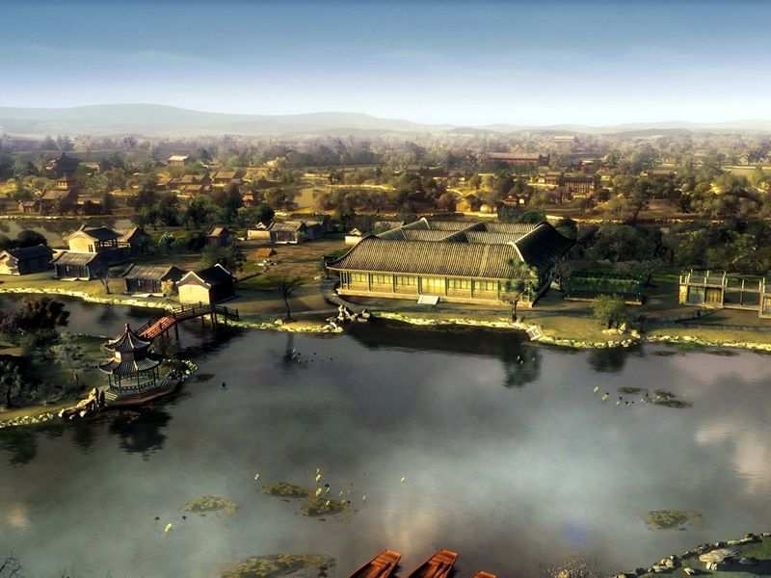
圆明园
圆明园是清朝最著名的皇家园林之一，面积5200余亩，相当于8.5个紫禁城，有“万园之园”之称。（外国语学校150亩 5200/150=35）

Slide 8
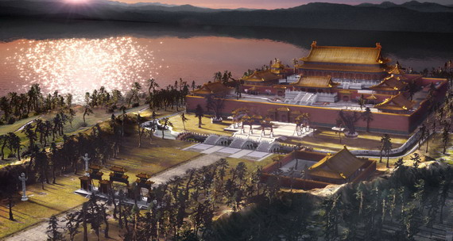
圆明园场景复原图

Slide 9

复原图：
海晏堂前喷水池和十二生肖喷水时钟

Slide 10
法国作家雨果如何评价此事？
你的感受如何？

Slide 11
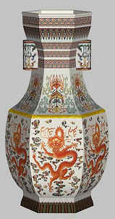

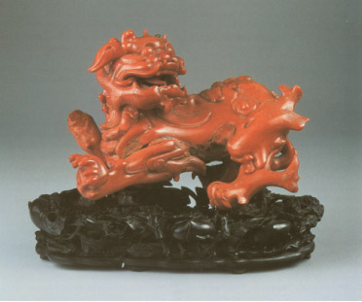
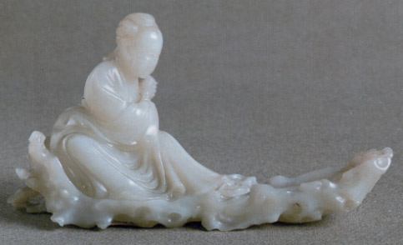

红珊瑚太狮
白玉侍女

Slide 12
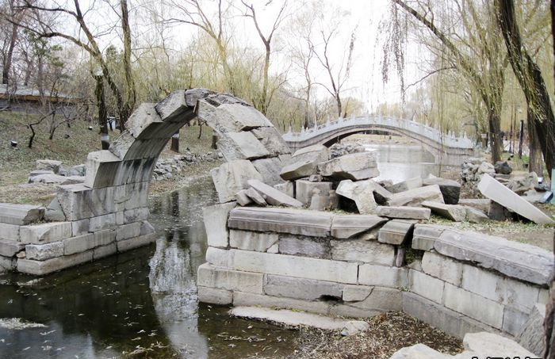
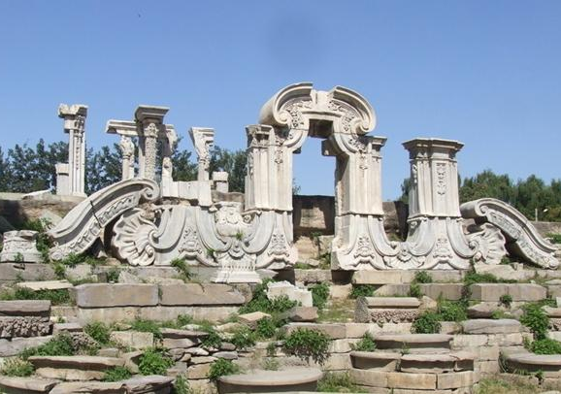
断壁残垣
废墟荒芜

Slide 13
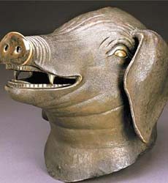
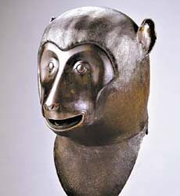
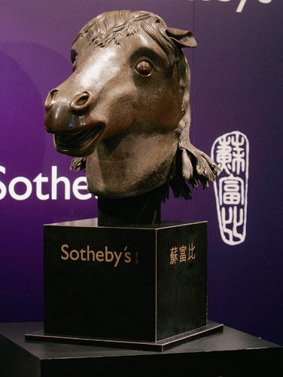
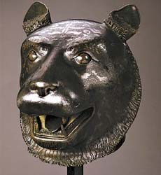
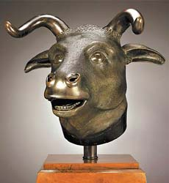
十二生肖兽首

Slide 14
海外国宝统计
根据联合国教科文组织统计,目前在全球47个国家的200多座博物馆中,记录在案的中国文物有167万件,而流散在海外民间的中国文物估计是这个数字的10倍。
英法联军攻占北京后，清朝统治者的表现怎样？

Slide 15
第二次鸦片战争经过
1、起止时间：1856年-1860年
2、 侵略者： 英法联军
3、战争路线：广州→天津→北京
4、中途签约：《天津条约》
5、侵华罪行：火烧圆明园
6、最终结果：清朝战败
签订《北京条约》

Slide 16
1860年中英、中法《北京条约》
1.约有效：承认《天津条约》有效
2.增天津：增开天津为商埠；
3.割九龙：割九龙司地方一区给英国；
4.加赔款：赔偿英法两国军费各增至800万两白银。

Slide 17
为什么这次侵略战争被称为“第二次鸦片战争”？
目的 | 时间 | 侵略者 | 结果
签订《南京条约》等，中国开始沦为半殖民地半封建社会
1840至1842
英军
打开中国市场、掠夺原料、推销商品
签订《北京条约》等，中国半殖民地化程度进一步加深
1856至1860
英法联军
继续
扩大

Slide 18
及时巩固：第二次鸦片战争
1、根本原因：英法两国进一步打开中国市场
2、直接原因：亚罗号事件、马神甫事件
3、起止时间：1856年-1860年
4、 侵略者： 英法联军
5、战争路线：广州→天津→北京
6、中途签约：《天津条约》
7、侵华罪行：火烧圆明园
8、战争结果：清朝战败，签订《北京条约》

Slide 19
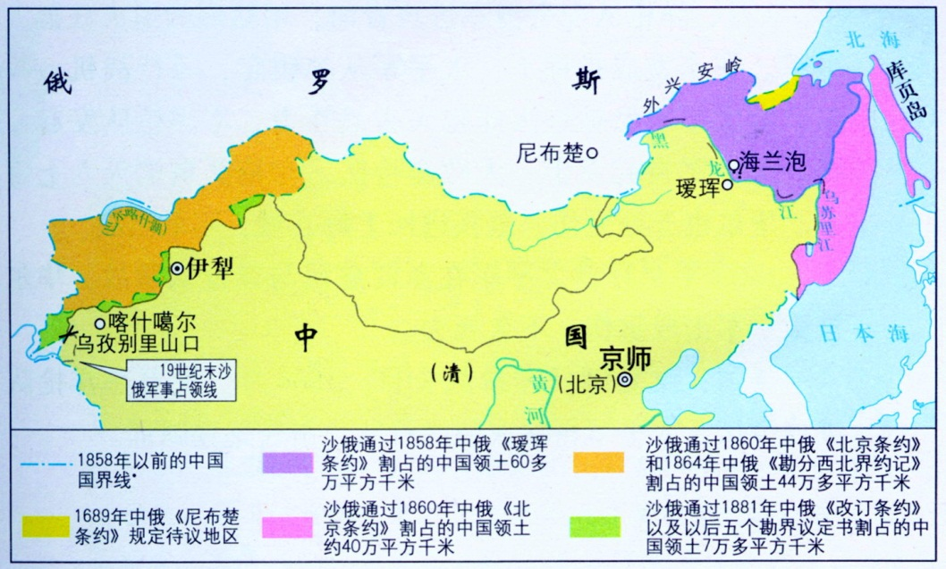
二、沙俄趁火打劫
第二次鸦片战争前后，俄国是如何一步步蚕食中国领土的？

Slide 20
第二次鸦片战争前后，沙俄通过一些列不平等条约，侵吞了中国150多万平方公里土地，还取得了除赔款以外的各项特权，成为第二次鸦片战争中的侵华暴发户。
小结：第二次鸦片战争的影响

Slide 21
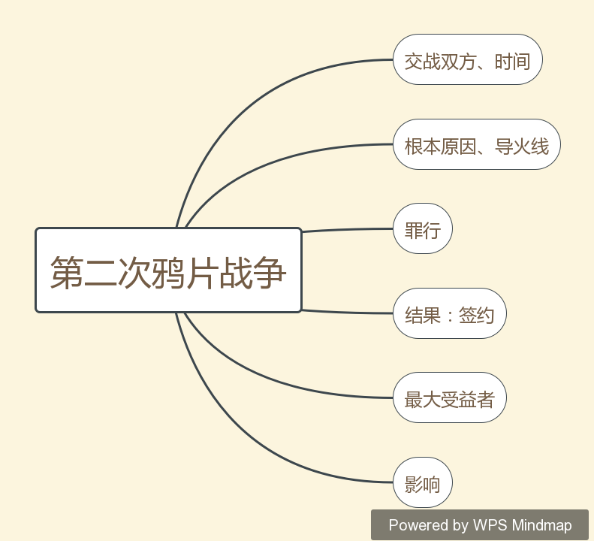
本课小结

Slide 22
小试牛刀
1、英法发动第二次鸦片战争的根本目的是（ ）
A．要求鸦片贸易合法化 B．要求增加通商口岸
C．要求在中国驻扎军队 D．进一步打开中国市场
2、2009年2月26日，圆明园被盗文物鼠首、兔首铜像以2800万欧元在法国高价拍卖。鼠首、兔首铜像被盗于：
A、鸦片战争 B、第二次鸦片战争
C、中发战争 D、八国联军侵华战争

Slide 23
3、有人说：“在第二次鸦片战争中，俄国不需花费一文一钱，不必动用一兵一卒，而能比任何一个国家得到更多的好处。”这里“更多的好处”指（ ）
A.得到巨额赔款
B.割占中国150多万平方公里土地
C.强迫清政府开放数处通商口岸
D.从中国抢走无数珍宝
4.中国近代史上割地最多的不平等条约是（ ）
A.中英《南京条约》 B.中俄《瑷珲条约》
C.中俄《北京条约》 D.中俄《尼布楚条约》

Slide 24

本课要点
第二次鸦片战争的时间、交战双方、直接原因、根本原因、重要事件、影响、最大受益国。

